Slide 1
云管理排课流程

Slide 2
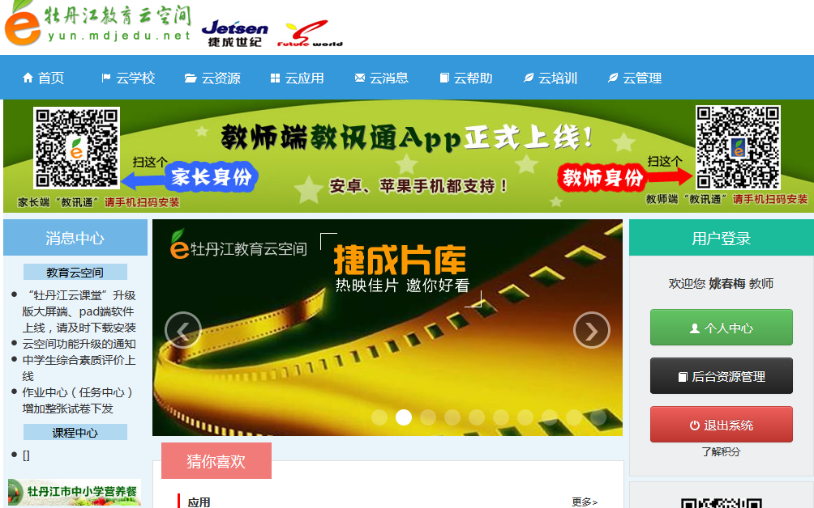
云管理——教务管理——排课管理
②
①

Slide 3
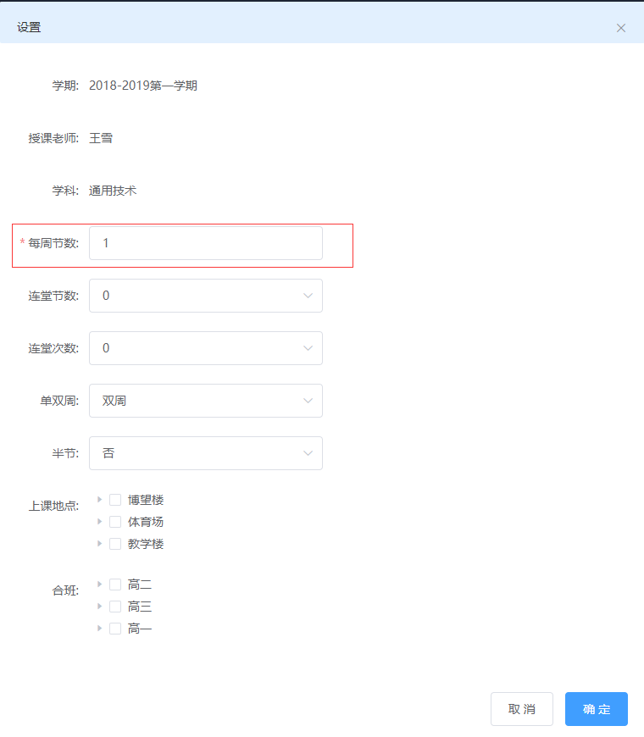
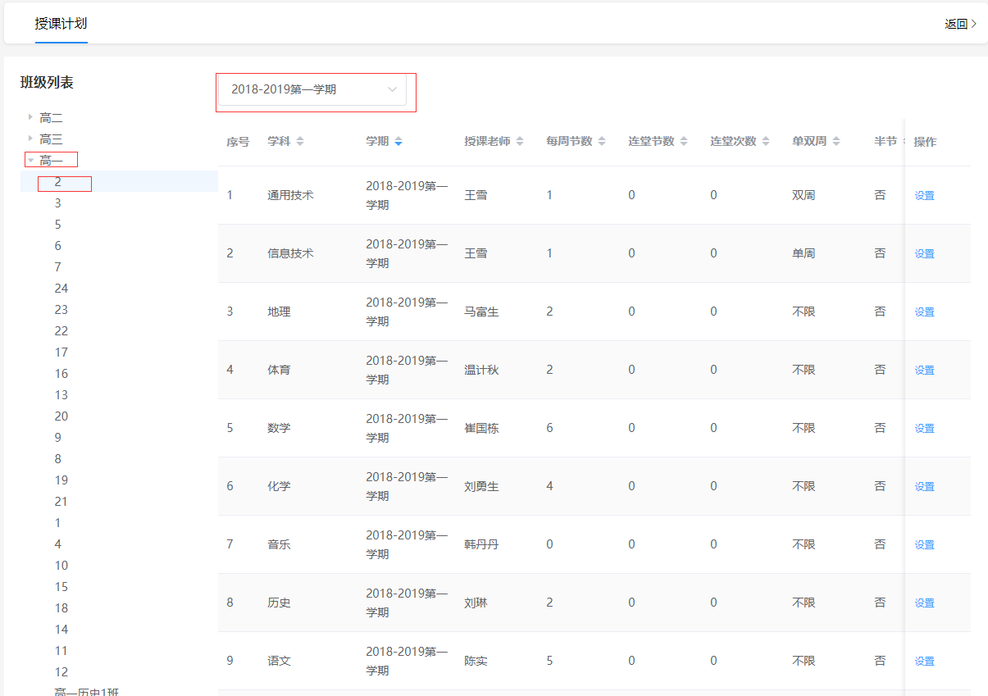
智慧校园
教务管理——排课管理——高中小学授课计划
1、选择左侧需要进行排课的班级
2、选择上方需要排课的学期
3、查看或修改授课计划
在此处可以选择每周节数、单双周、上课地点、合班情况等
全部设置完成后就可以进行排课了

Slide 4
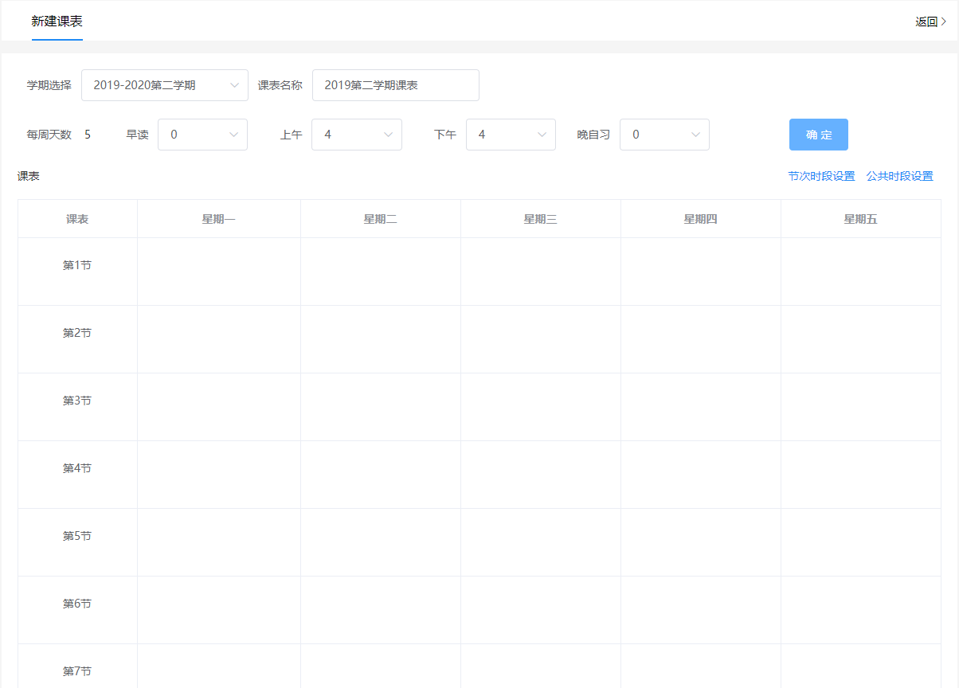
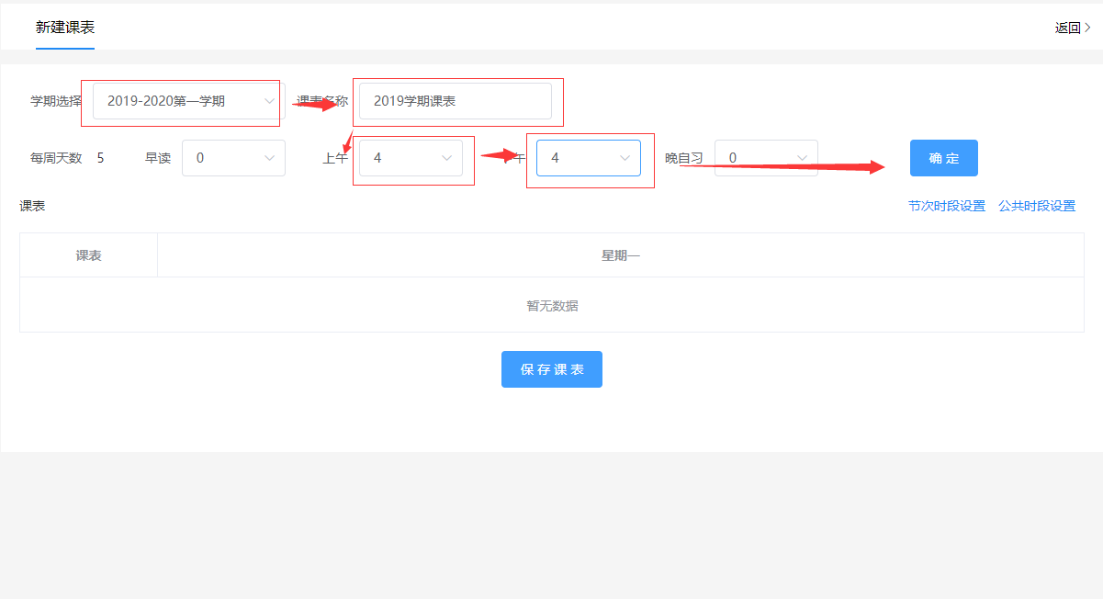
智慧校园
教务管理——排课管理——高中小学排课
1、单击高中小学排课，弹出课表设置对话框
2、新建课表
3、选择学期，填写课表名称
4、选择课表的上课节数（上午上几节课、下午几节课等）
5、确定，设置节次时段，公共时段

Slide 5
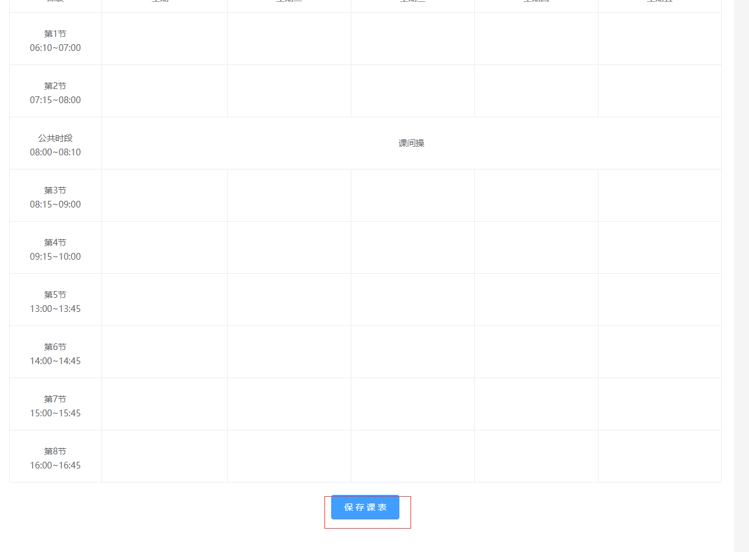
智慧校园
教务管理——排课管理——高中小学排课
5、设置节次时段（必须设置）
6、公共时段设置（可以选择性设置）
7、全部设置完成后点击保存课表进入排课管理页面

Slide 6
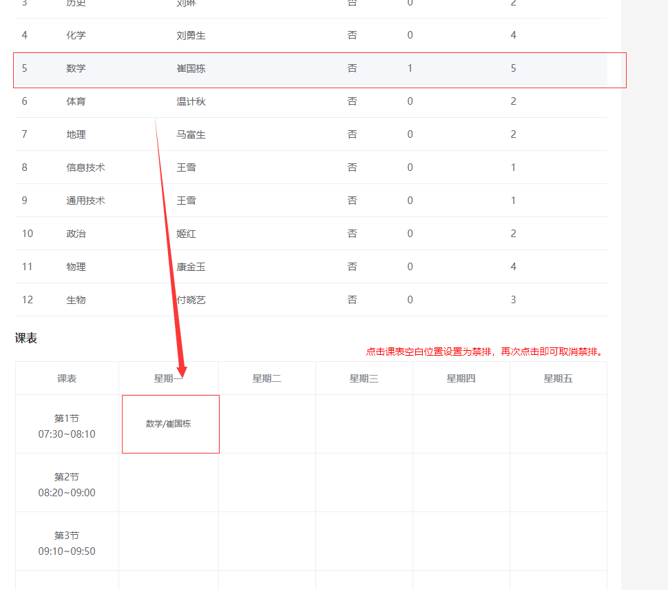
智慧校园
教务管理——排课管理——高中小学排课
（1）条件设置
选择要进行排课的班级设置条件
1、班级的固排、禁排——可以设置学科固排到课表的哪个位置

Slide 7
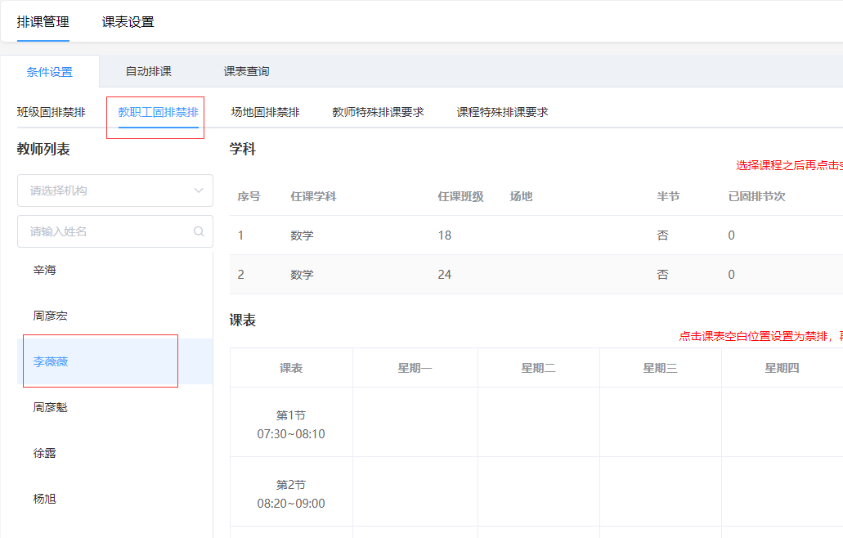
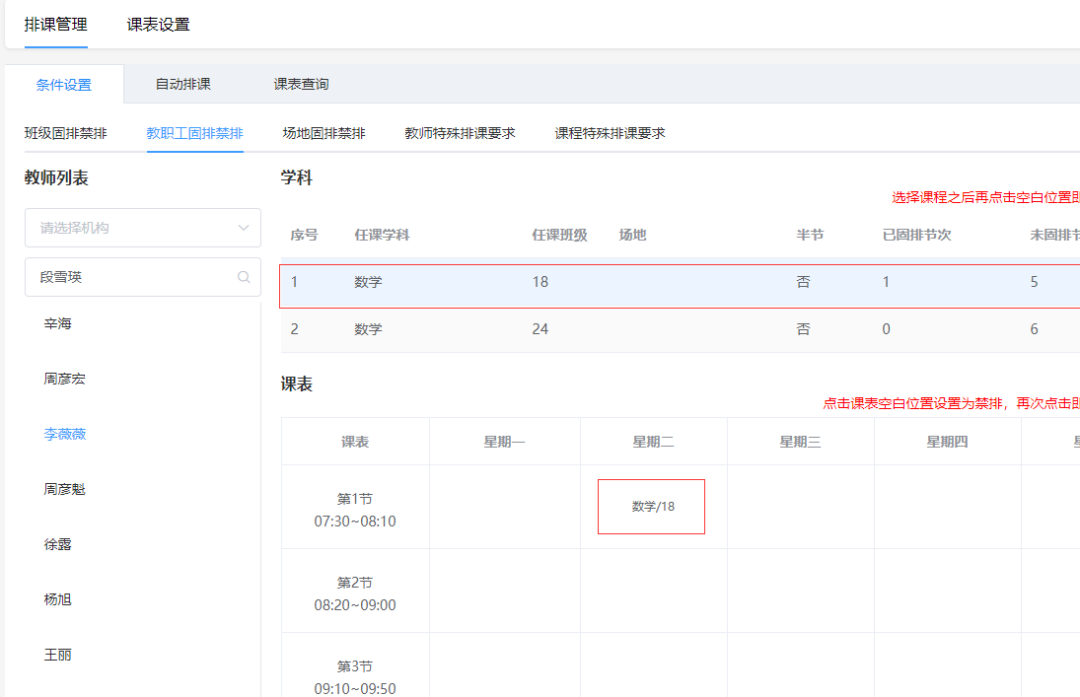
智慧校园
教务管理——排课管理——高中小学排课
（1）条件设置
2、也可以设置教职工的固排、禁排
例如：李薇薇老师固定在周二第二节上课。操作和上一页相同（选择老师所授学科、选择要固排位置、再次点击便取消固排）

Slide 8
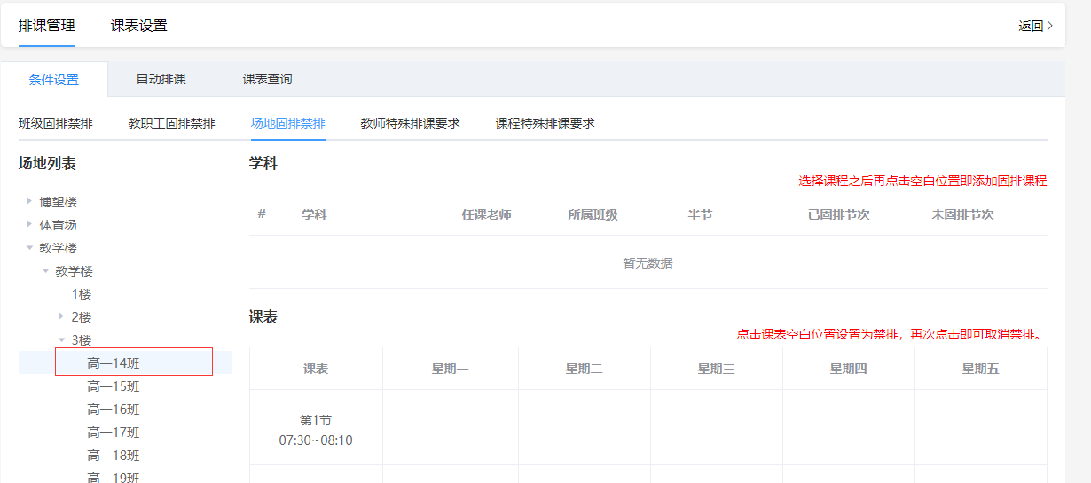
智慧校园
教务管理——排课管理——高中小学排课
（1）条件设置
3、可以进行场地的固排、禁排

Slide 9
智慧校园
教务管理——排课管理——高中小学排课
（1）条件设置
4、可以设置教职工的特殊要求
教职工时段限制——例如（排课的时候李薇薇老师上午最多排2节课，就可以在此处设置）
教职工互斥限制——例如（排课的时候于晓慧和丁海霞不同时上课）

Slide 10
智慧校园
教务管理——排课管理——高中小学排课
（1）条件设置
4、可以设置课程排课的特殊要求
课程互斥限制——例如（体育和通用不同时排课）
课程禁止相邻——例如（信息不能排在英语课前面）

Slide 11
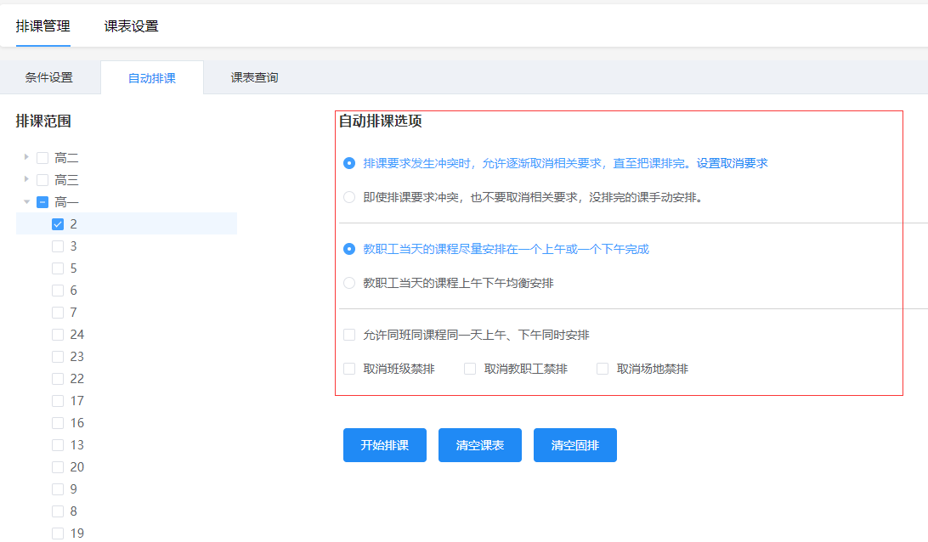
智慧校园
教务管理——排课管理——高中小学排课
（2）自动排课
1、选择左侧要排课的班级
2、选择自动排课的选项
3、全部设置完成后点击开始排课

Slide 12
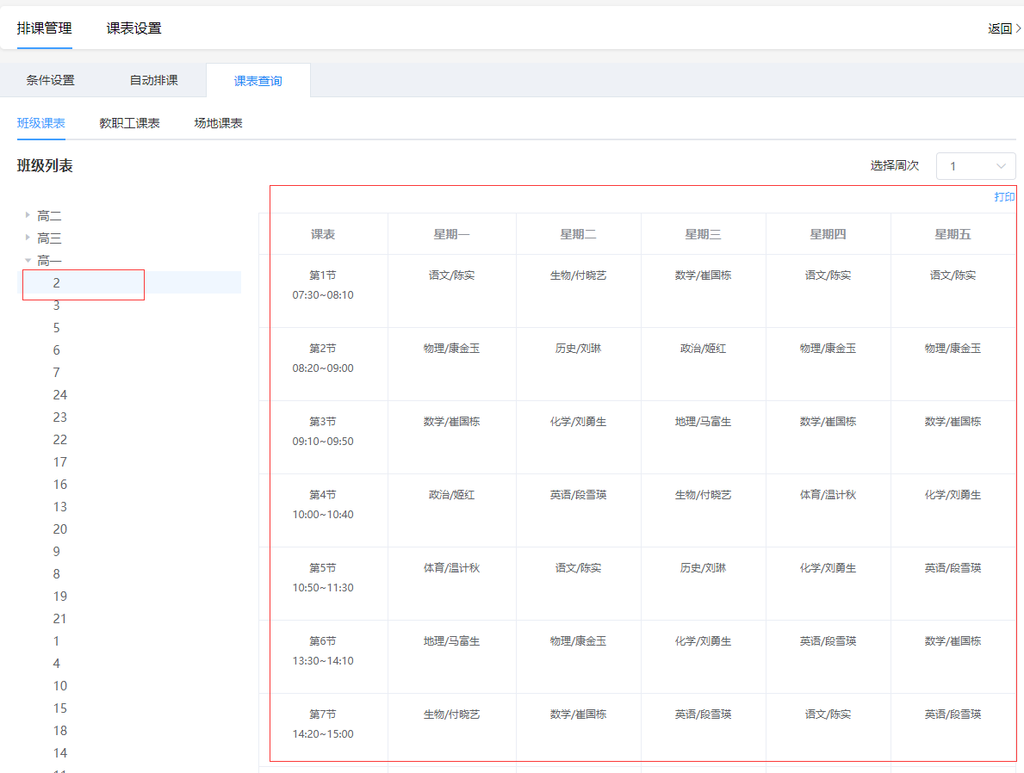
智慧校园
教务管理——排课管理——高中小学排课
（3）课表查询
1、选择要查看的班级——一张完整的课表就展示出来了
2、也可以点击右侧选择周次
3、如果课表和咱们计划的有插入也可以手动调节课表

Slide 13
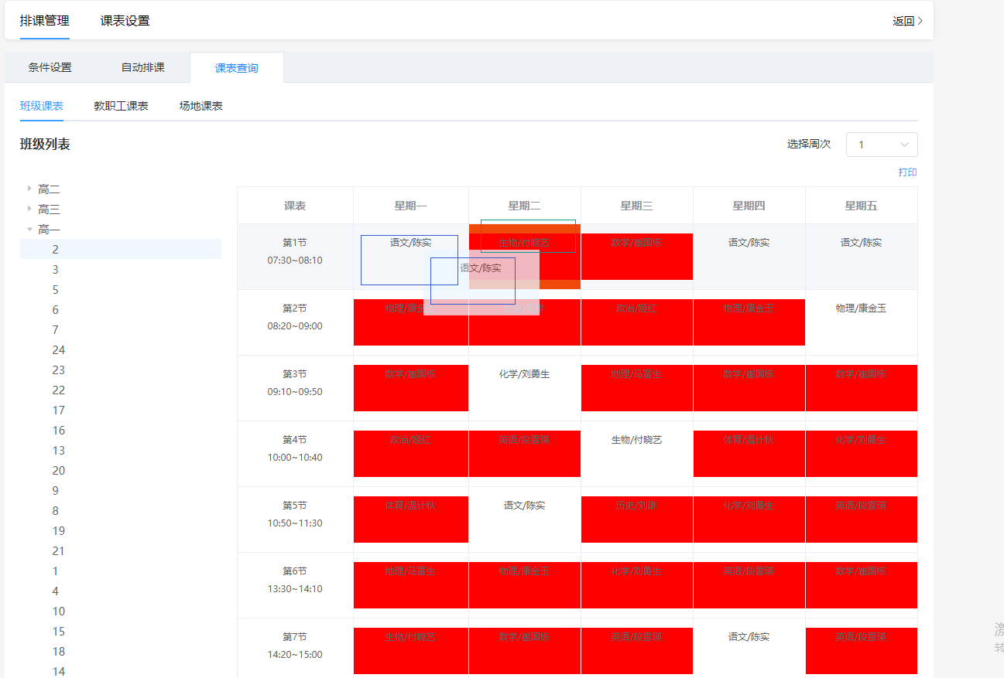
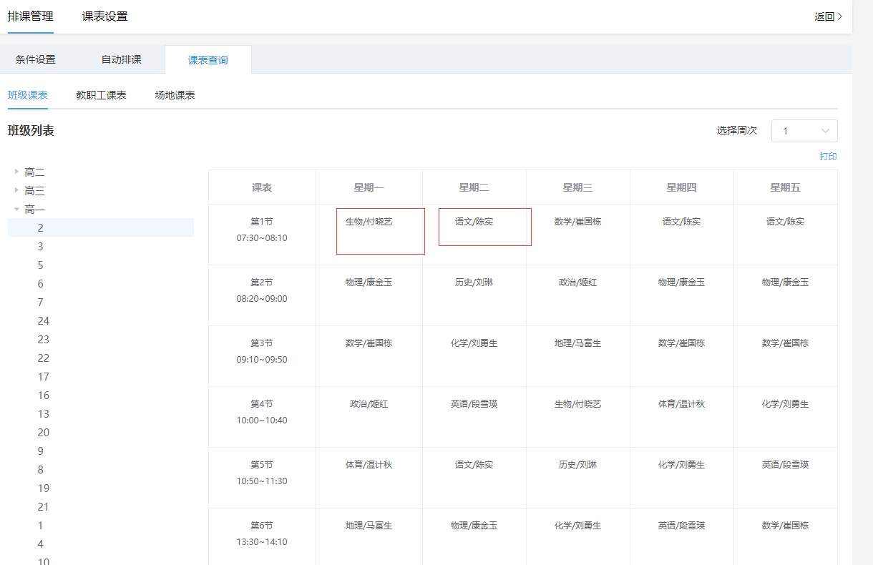
智慧校园
教务管理——排课管理——高中小学排课
（3）课表查询
调整课表
4、点击要调整的课程，长按鼠标左键拖动到要调节的位置，出现红色方块后进行拖拽调节
如图所示蓝色线表示拖拽调节的课程，绿色线表示要拖拽调节的位置，拖拽成功以后会显示操作成功，如下图2，课程就已经调节好了

Slide 14
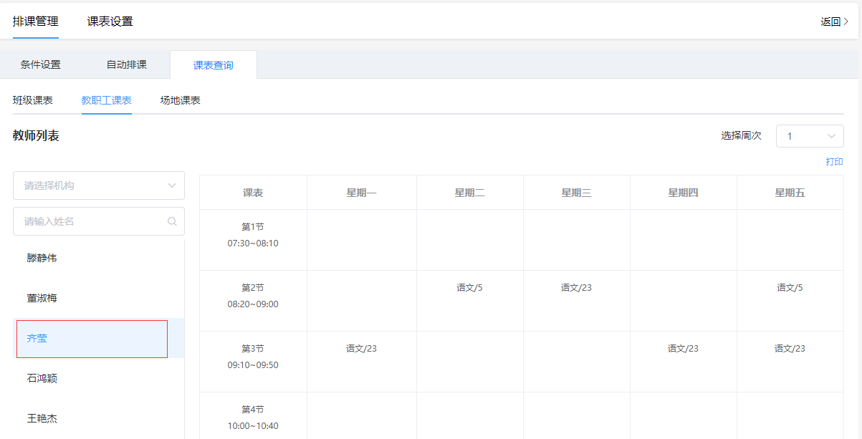
智慧校园
教务管理——排课管理——高中小学排课
（3）课表查询
5、同时支持查看教职工课表、场地课表
选择左侧教师名称——对应的老师课表就会显示出来

Slide 15
高中走班排课
高中走班排课基础条件
1.当前学校高一学年共有24个班，28间教室，学生1400人，平均下来每个班约59位学生。
2.不走班课程包括：语文、数学、英语、体育、信息技术、通用技术等，走班课分为：物理、化学、生物、政治、历史、地理。
3.走班课学生自己任选三门，不走班课语数外、体育、通用和信息每周必上科目，如：学生刘若彤走班课选择了物理、生物、地理，则共上9门课，其中语文、数学、英语、体育、信息技术、通用技术在固定教室上课，物理、生物、地理分别去不同的教学班上课。
4.语文有15位老师，5课时。
5.数学有15位老师，5课时。
6.英语有14位老师，5课时。
7.物理有8位老师，3课时。
8.化学有8位老师，3课时。
9.生物有7位老师，3课时。
10.政治有8位老师，3课时。
11.历史有9位老师，3课时。
12.地理有8位老师，3课时。
13.体育有4位老师，2课时。
14.通用技术和信息技术有9位老师，单双周上课1课时。

Slide 16
高中走班排课
高中走班排课流程
设置课程
发布选课
学生选课
设置教学班
自动分班
设置教学计划
自动 排课

Slide 17
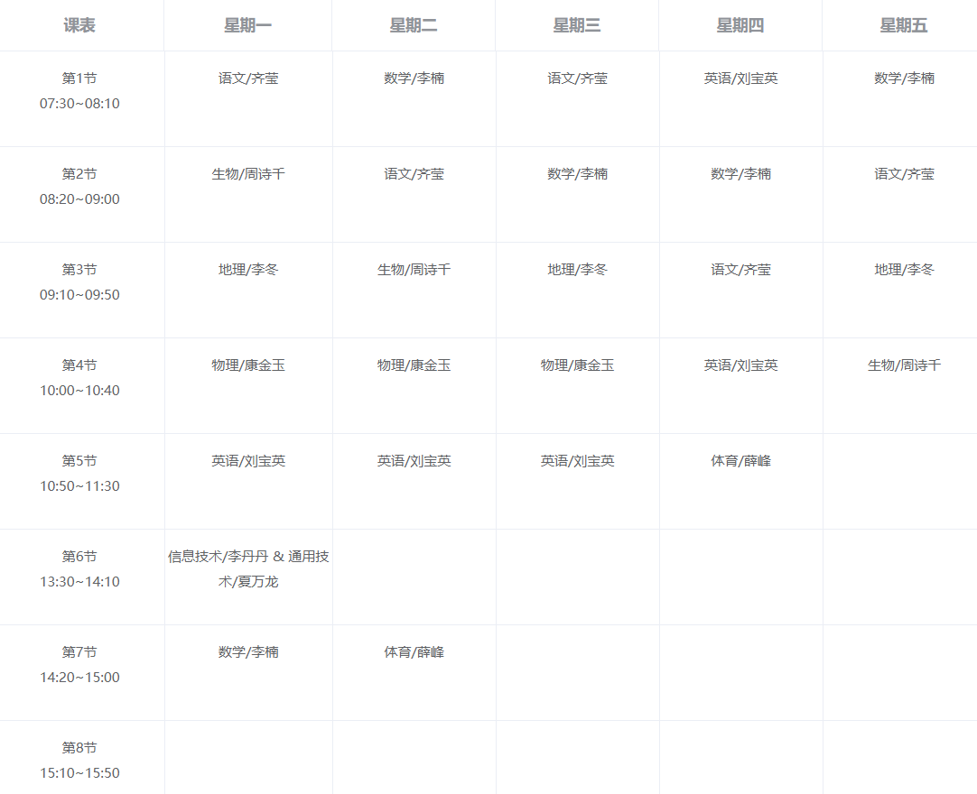
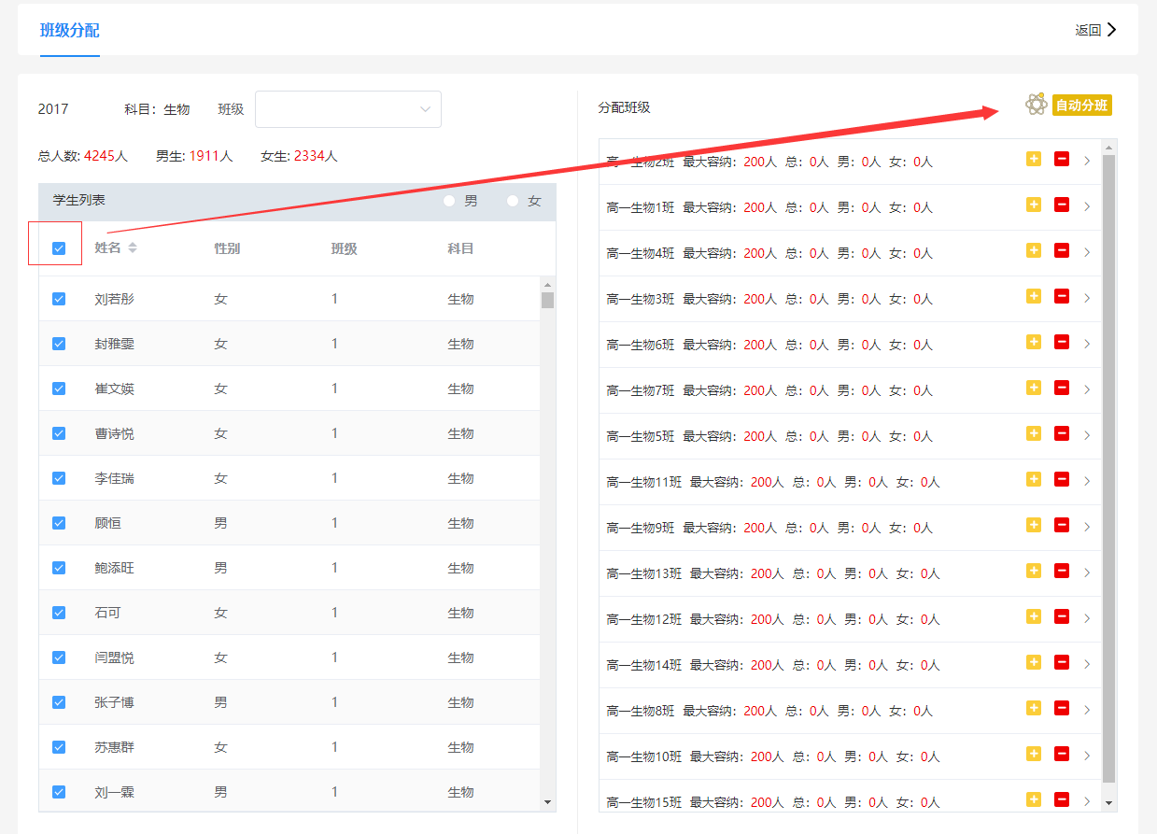
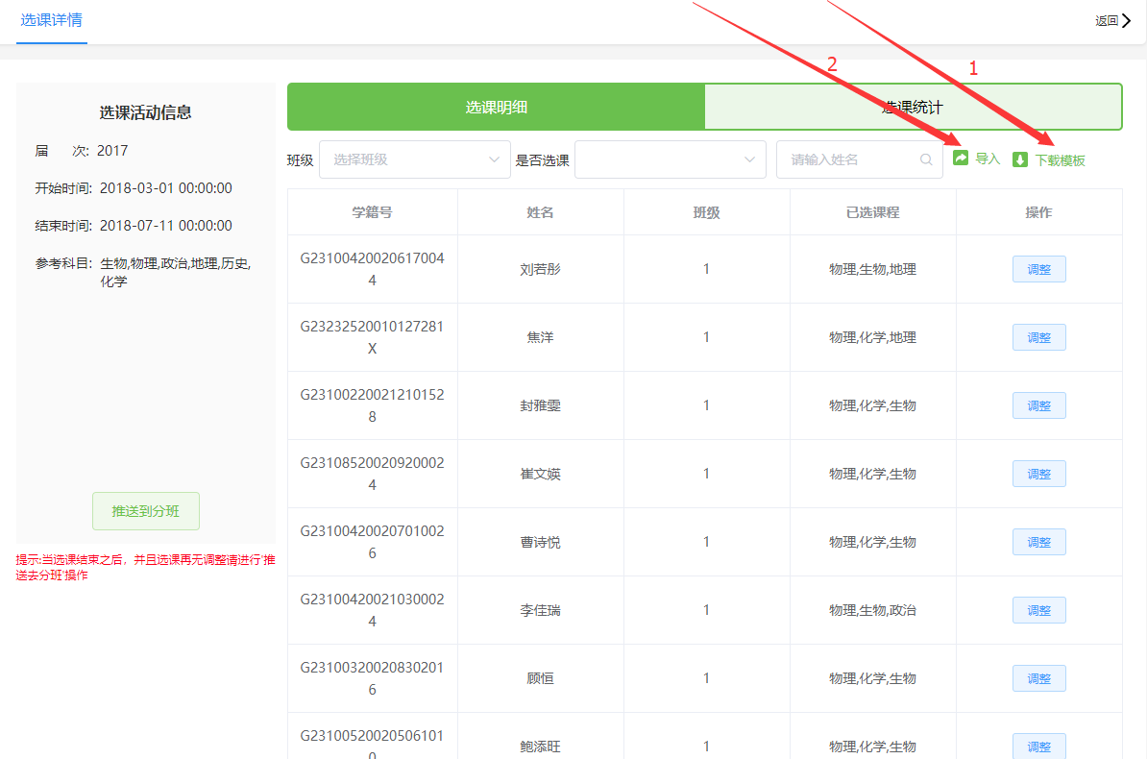
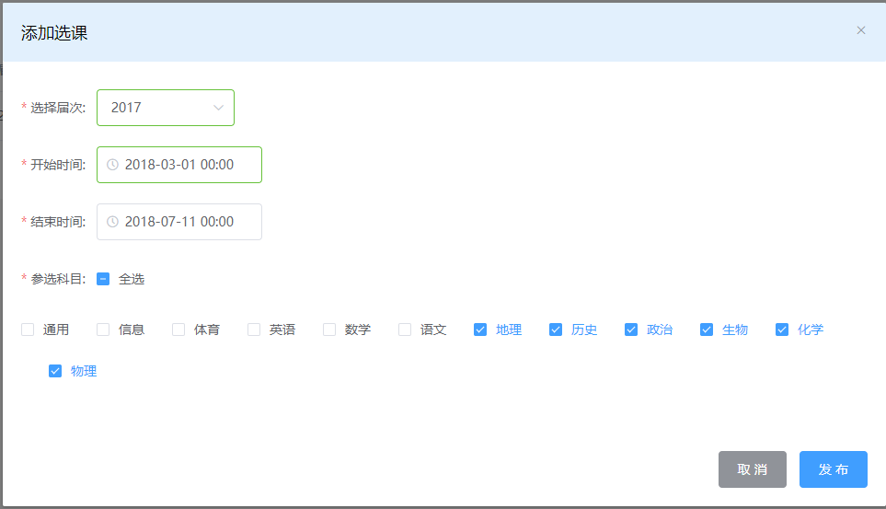
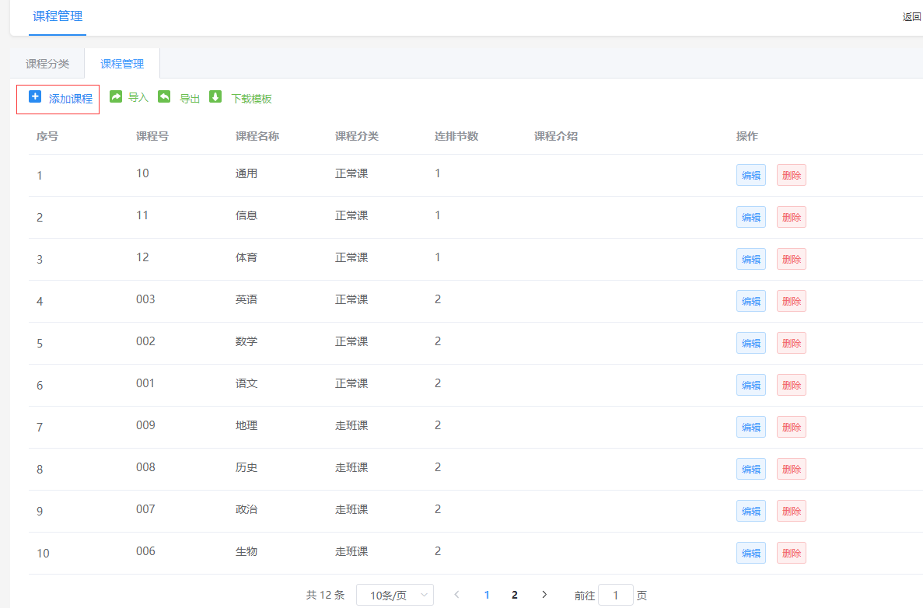
高中走班排课

Slide 18
谢谢！

